Slide 1
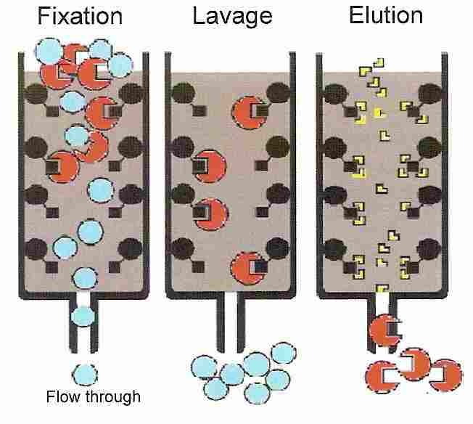
Purification d’une protéine
CHROMATOGRAPHIE D’AFFINITE
La chromatographie d’affinité permet de séparer et de récupérer une protéine d’un extrait de cellule (ou autre) en fonction de son interaction avec un ligand spécifique.
Sans oublier l’étape préliminaire
- Création de liaison ligand-protéine.
- Coupure entre le ligand et la protéine
- Récupération de la protéine d’intérêt.
Simple et très efficaces.
Adaptable a toutes protéines.
Nécessite de bien connaitre la protéine a extraire.
Résolution faible,
Liaisons attendu peuvent ne pas se liée.
Chromatographie en colonne et protéine recombinante 6HIS

Slide 2
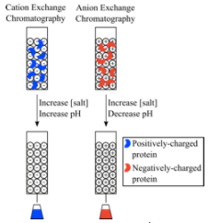
Purification d’une protéine
CHROMATOGRAPHIE ECHANGEUSE D’IONS
La chromatographie échangeuse d’ions permet de séparer et de récupérer une protéine d’un extrait de cellule (ou autre) en fonction de son pI/pH.
Sans oublier l’étape préliminaire
- Création de liaison isoélectrique avec la matrice.
- Modification du pH de la colonne afin de couper les liaisons.
- Récupération de la protéine d’intérêt.
Simple et très efficaces.
Adaptable a toutes protéines chargé.
Nécessite de bien connaitre la protéine a extraire.
Résolution faible,
Dénaturation du au pH très sensible.
Chromatographie en colonne.

Slide 3
Purification d’une protéine
CHROMATOGRAPHIE ECHANGEUSE D’IONS
La chromatographie échangeuse d’ions permet de séparer des protéines d’un extrait cellulaire (ou autre) en fonction de leurs tailles.
Sans oublier l’étape préliminaire
Migration en fonction de la taille de la protéine avec une certaine vitesse.
Récupération de la protéine d’intérêt.
Permet principalement de séparé.
Nécessite de bien connaitre la protéine a extraire.
Résolution faible,
Ne permet pas de trouver la protéine qu’on cherche.
Chromatographie en colonne.

Slide 4
Protéine recombinante
Protéine de fusion a la GST.
Cette technique permet via la bonne combinaison de vecteur, d’attaché une enzyme a une protéine cible afin de pouvoir la récupérer plus facilement.(Ex chromatographie d’affinité)
Différents sites de restriction pour insérer le gène d’intérêt
Gène codant pour la GST
Promoteur
En suite faire une chromatographie d’affinité avec comme matrice le substrat de la GST.
Récupération très efficace
Problème éventuelle lors de la création de la protéine (donc création du vecteur délicat)
Chromatographie en colonne, protéine de fusion

Slide 5
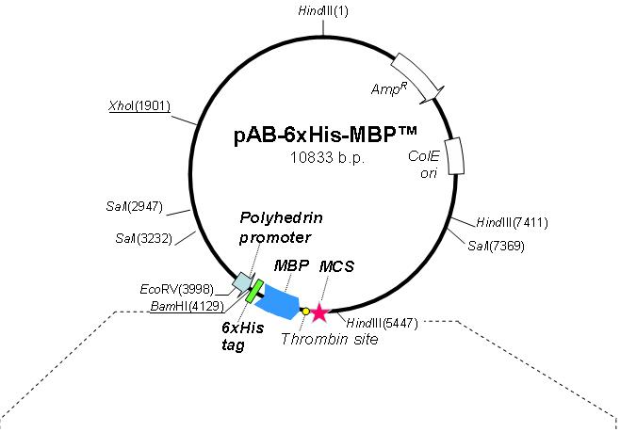
Protéine recombinante
Protéine de fusion a la 6HIS
Cette technique permet via la bonne combinaison de vecteur, d’attaché un ligand a une protéine cible afin de pouvoir la récupérer plus facilement.(Ex chromatographie d’affinité)
En suite faire une chromatographie d’affinité avec comme matrice du nickel qui va s’accrocher avec la queue polyHIS.
Récupération très efficace
Problème éventuelle lors de la création de la protéine (donc création du vecteur délicat)
Chromatographie en colonne, protéine de fusion

